Slide 1


Kể chuyện
Kể chuyện đã nghe, đã đọc

Slide 2

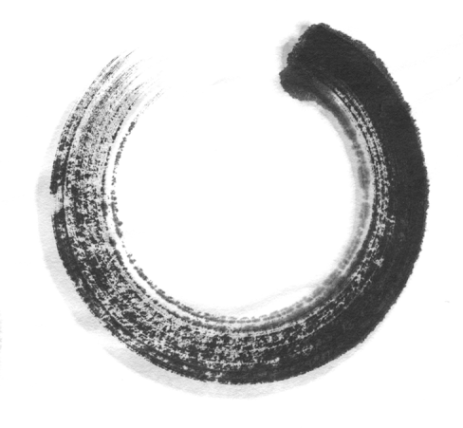
Biết kể bằng lời của mình một câu chuyện đã được nghe, được đọc về truyền thống hiếu học hoặc truyền thống đoàn kết của dân tộc Việt Nam.
1
Mục tiêu
Hiểu được câu chuyện, biết trao đổi với các bạn về ý nghĩa của câu chuyện.
2
3
Rèn kĩ năng lắng nghe và đưa ra nhận xét phù hợp cho lời kể của bạn.

Slide 3

Khởi động
Ai nhanh hơn?
Notes:
Trò chơi Ai nhanh hơn? GV chia lớp thành 4 nhóm
GV phổ biến luật chơi: Đoán tên nhân vật đang được nhắc đến là ai qua 3 dữ kiện, GV bấm đồng hồ, hiện dữ kiện đầu tiên, cứ 10 giây thì hiện dữ kiện tiếp theo, HS trả lời đúng ở giây bao nhiêu là được bấy nhiêu điểm.

Slide 4

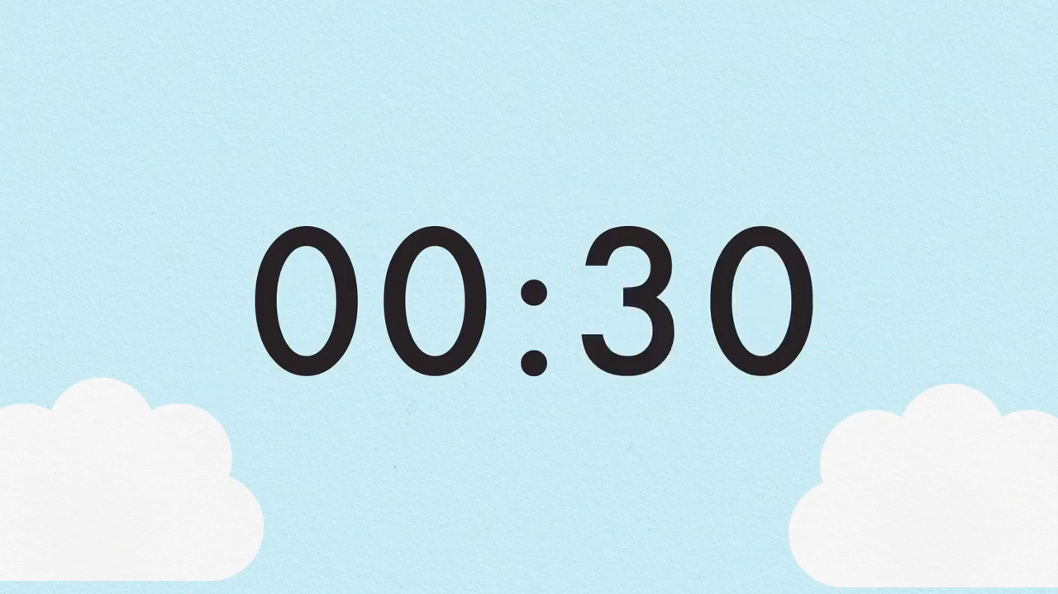

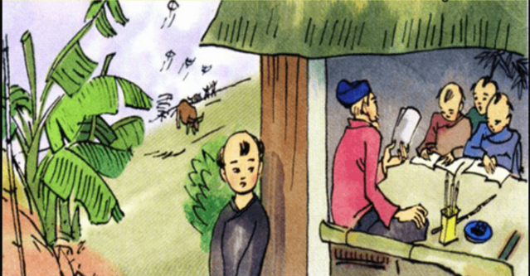
Đây là ai?
1. Ông là trạng nguyên nhỏ tuổi nhất nước ta.
2. Ông đỗ trạng nguyên khi mới 13 tuổi.
3. Ông được mọi người gọi là Ông Trạng thả diều.
Nguyễn Hiền

Slide 5
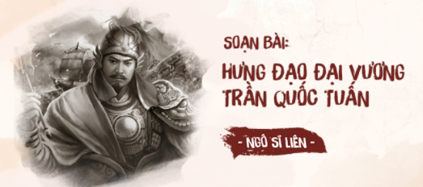
Đây là ai?
1. Ông là một vị tướng tài giỏi thời Trần.
2. Tên tuổi ông gắn với chiến thắng chống quân Nguyên Mông trên sông Bạch Đằng (1288).
3. Ông là người vì đại nghĩa mà xoá bỏ hiềm khích cá nhân để tạo nên khối đoàn kết chống giặc.
Notes:
→ Dẫn ý vào bài: 2 câu chuyện điển hình cho truyền thống hiếu học và truyền thống đoàn kết của dân tộc Việt Nam.

Slide 6

Khám phá

Slide 7

Đề bài
Hãy kể lại một câu chuyện em đã nghe hoặc đã đọc nói về truyền thống hiếu học hoặc truyền thống đoàn kết của dân tộc Việt Nam.
Gợi ý
Notes:
Nhấn vào Gợi ý để sang trang

Slide 8
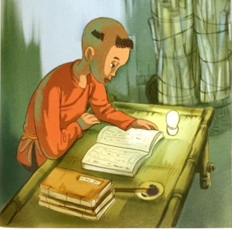
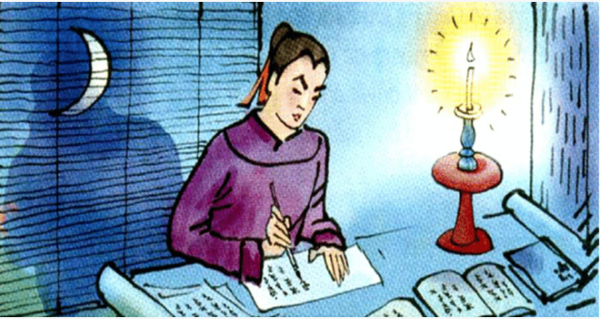
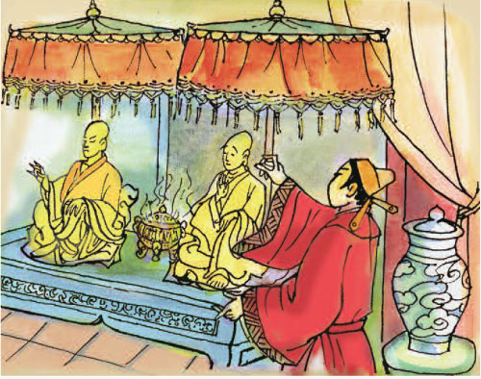
Nội dung
Những câu chuyện ca ngợi truyền thống hiếu học
Ông tổ nghề thêu
(Tiếng Việt 3, tập 2)
Văn hay chữ tốt
(Tiếng Việt 4, tập 1)
Bông sen trong giếng ngọc
(Truyện đọc lớp 4)

Slide 9
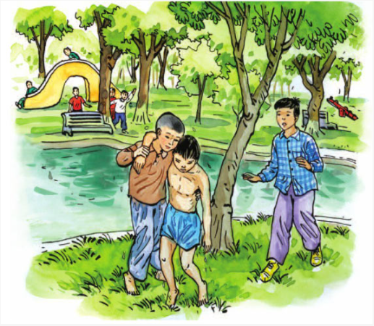
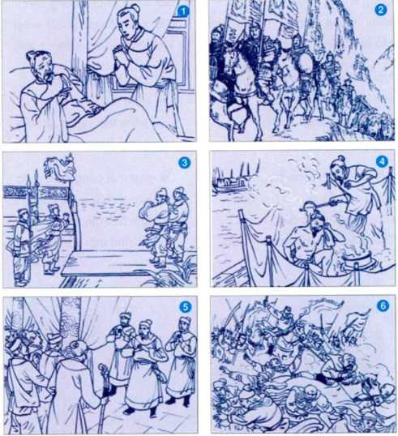
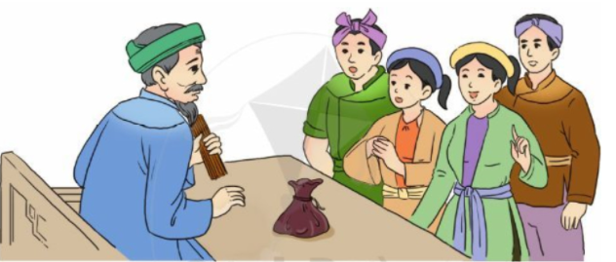
Những câu chuyện ca ngợi truyền thống đoàn kết
Vì muôn dân
(Tiếng Việt 5, tập 2)
Đôi bạn
(Tiếng Việt 3, tập 1)
Câu chuyện bó đũa (Tiếng Việt 2, tập 1)

Slide 10
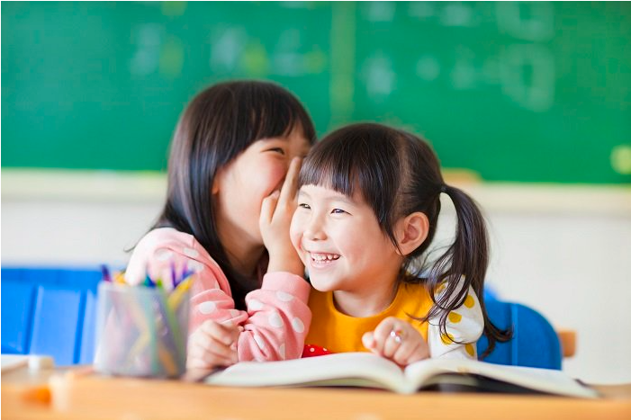
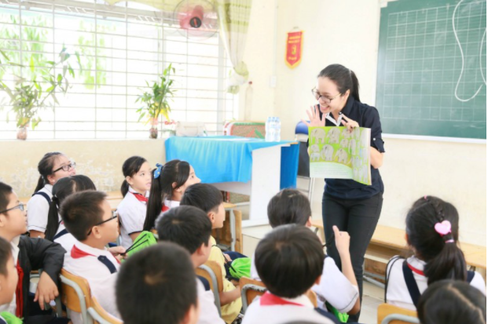
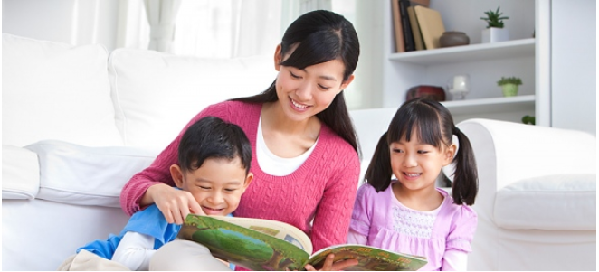
Tìm câu chuyện ở đâu?
Những câu chuyện được nghe từ người thân, cô giáo, bạn bè kể lại.

Slide 11



Tìm câu chuyện ở đâu?

Slide 12



Tìm câu chuyện ở đâu?

Slide 13
Hướng dẫn kể chuyện
1. Mở đầu câu chuyện
Giới thiệu nhân vật, hoàn cảnh xảy ra câu chuyện.
2. Diễn biến của câu chuyện
Kể rõ trình tự các việc xảy ra, hành động của nhân vật (chú ý nhấn mạnh những chi tiết liên quan đến đức tính hiếu học hoặc tinh thần đoàn kết.)
3. Kết thúc câu chuyện
Kết quả và ý nghĩa đem lại, cảm nhận, suy nghĩ của em.

Slide 14



Thực hành kể chuyện
Tiêu chí đánh giá
Bình thường
Tốt
Rất tốt
1. Nội dung câu chuyện kể về đức tính hiếu học hoặc tinh thần đoàn kết.
3
1
2
2. Cách kể rõ ràng, mạch lạc, hấp dẫn.
1
2
3
3. Nêu được ý nghĩa của câu chuyện.
1
2
3

Slide 15
Trao đổi về câu chuyện
Em thích nhất hành động nào của nhân vật trong truyện?
Em hiểu được điều gì qua câu chuyện?

Slide 16

Truyền thống hiếu học (hoặc đoàn kết)
của dân tộc đang được chúng ta giữ gìn
và phát huy như thế nào?
Vận dụng

Slide 17

Biết kể bằng lời của mình một câu chuyện đã được nghe, được đọc về truyền thống hiếu học hoặc truyền thống đoàn kết của dân tộc Việt Nam.
1
Đánh giá
mục tiêu
2
Hiểu được câu chuyện, biết trao đổi với các bạn về ý nghĩa của câu chuyện.
3
Rèn kĩ năng lắng nghe và đưa ra nhận xét phù hợp cho lời kể của bạn.

Slide 18
Dặn dò
Kể chuyện cho ông bà, bố mẹ cùng nghe.
Chuẩn bị bài sau: Kể chuyện được chứng kiến hoặc tham gia.
Chúc các em chăm ngoan, học giỏi.

